Slide 1
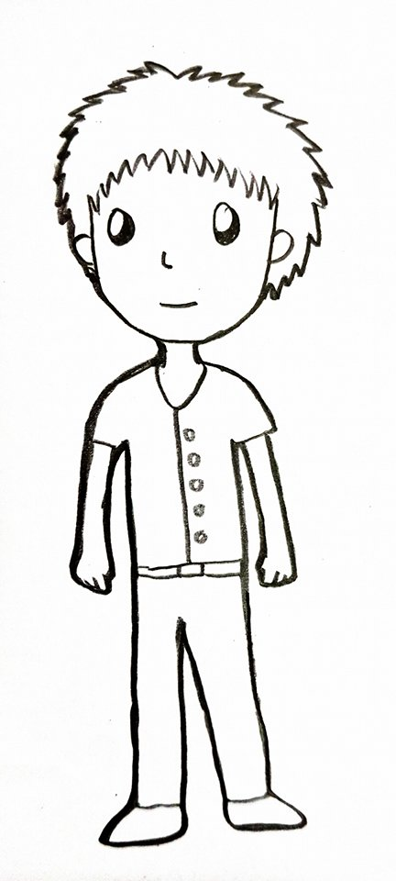
Persona : วิน
Personality
อารมณ์ดี
มีความทะเยอทะยาน
ติดโทรศัพท์
เด็กเรียน
Motivations
ในอนาคตอยากมีครอบครัวที่อบอุ่น
เรียนจบด้วยเกรดสูงๆ
เพศ : ชาย
อายุ : 21
อาชีพ : นักศึกษา
สถานะ : โสด
ที่อยู่ : จังหวัดขอนแก่น
ส่วนสูง : 185 ซม.
น้ำหนัก : 80 กก.
Bio
วินเกิดในครอบครัวที่มีฐานะร่ำรวย จนพ่อแม่ไม่มีเวลาดูแลวิน มีแต่พี่เลี้ยงที่คอยดูแล พ่อแม่จะซื้อสิ่งของต่างๆมาให้วินเพื่อทดแทนเวลาที่พ่อแม่ไม่มีให้ เช่น โทรศัพท์ ทำให้วินจึงติดโทรศัพท์มาก และทำให้วินใช้โทรศัพท์ในการค้นคว้าหาความรู้ติดต่อกันหลายชั่วโมง จึงส่งผลให้สุขภาพสายตาวินเสื่อมเสีย
Goal
อยากมีสุขภาพตาที่ดีขึ้น
อยากลดพฤติกรรมการใช้งานโทรศัพท์

Slide 2
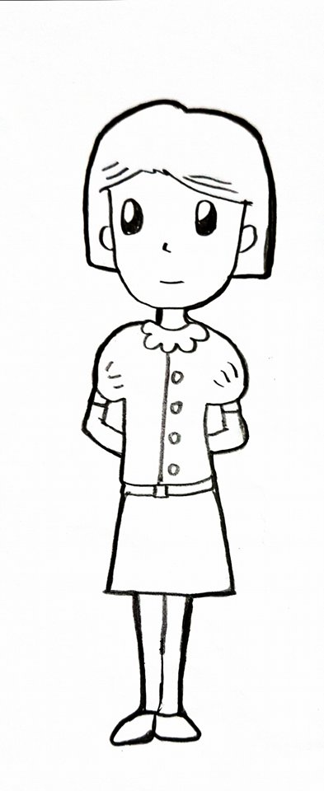
Persona : แก้ว
Personality
อารมณ์ร้อน
เอาแต่ใจ
ติดโทรศัพท์
ติดเพื่อน
ชอบทำกิจกรรม
Motivations
อยากเป็นไกด์
อยากเป็นนักพูด (พิธีกร)
เพศ : หญิง
อายุ : 21
อาชีพ : นักศึกษา
สถานะ : โสด
ที่อยู่ : จังหวัดขอนแก่น
ส่วนสูง : 160 ซม.
น้ำหนัก : 49 กก.
Bio
แก้วเกิดในครอบครัวที่มีพี่น้องหลายคน ซึ่งแก้วเป็นคนชอบทำกิจกรรมร่วมกับครอบครัว
และมีการแข่งขันกันบ่อยๆในกิจกรรมนั้นๆ และเป็นคนไม่ยอมแพ้ในการแข่งขัน เวลาว่างแก้วชอบเล่นโทรศัพท์จนทำให้เลยเวลาในการทำอย่างอื่นในชีวิตประจำวัน
Goal
อยากมีเวลาในการทำกิจกรรมกับเพื่อน
อยากลดพฤติกรรมการใช้งานโทรศัพท์

Slide 3
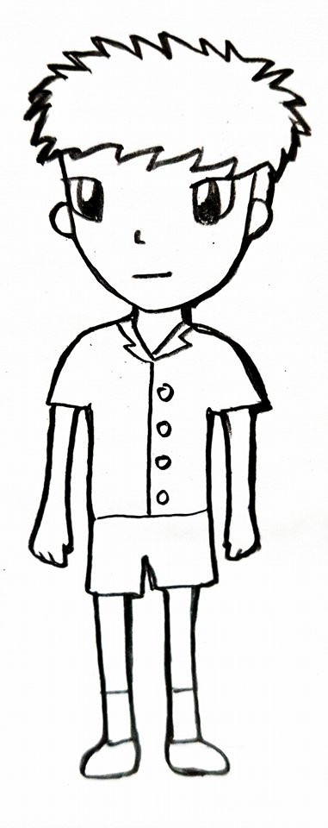
Persona : นิว
Personality
อารมณ์ร้อน
เอาแต่ใจ
ติดโทรศัพท์มาก
ไม่สนใจคนรอบข้าง
Motivations
อยากมีสังคมรอบข้างมากขึ้น
อยากเป็นเกมเมอร์
เพศ : ชาย
อายุ : 20
อาชีพ : นักศึกษา
สถานะ : โสด
ที่อยู่ : จังหวัดขอนแก่น
ส่วนสูง : 175 ซม.
น้ำหนัก : 55 กก.
Bio
นิวมีครอบครัวที่มีฐานะปานกลาง นิวชอบศึกษา
เทคโนโลยีใหม่ๆอยู่เสมอ เช่น นิวชอบเล่นเกมส์ใหม่ๆ อยู่เสมอเป็นเวลานาน จนทำให้สุขภาพตาของนิวนั้นเริ่มแย่ลงเรื่อยๆ จึงได้ไปพบแพทย์ แพทย์จึงได้สั่งห้ามไม่ให้นิวเล่นเกมส์ติดติอกันนาน
Goal
อยากมีสุขภาพตาที่ดีขึ้น
อยากมีเพื่อนเพิ่มมากขึ้น

Slide 4
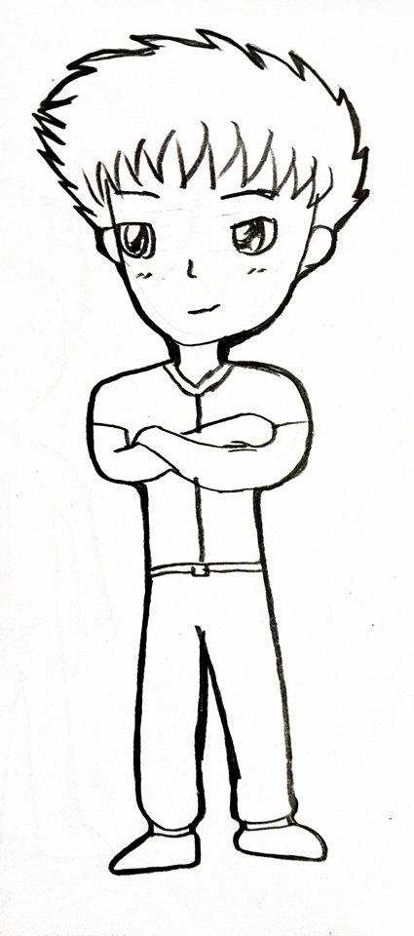
Persona : คามิน
Personality
มุ่งมั่น
เชื่อมั่นในตัวเองสูง
ติดโทรศัพท์มาก
ชอบทำกิจกรรม
Motivations
อยากเป็นดารา
อยากเรียนต่อต่างประเทศ
เพศ : ชาย
อายุ : 21
อาชีพ : นักศึกษา
สถานะ : โสด
ที่อยู่ : จังหวัดขอนแก่น
ส่วนสูง : 187 ซม.
น้ำหนัก : 79 กก.
Bio
คามินเป็นนักศึกษาที่มีเพื่อนและคนรู้จักมากมาย ทำให้ต้องมีการใช้โทรศัพท์ในชีวิตประจำวันมากขึ้น ทำให้คามินเป็นคนติดโทรศัพท์จนไม่สามารถแยกแยะเวลาของตนเองได้
Goal
อยากมีสิ่งกระตุ้นเพื่อลดการใช้โทรศัพท์
- อยากจัดสรรเวลาในการใช้โทรศัพท์

Slide 5
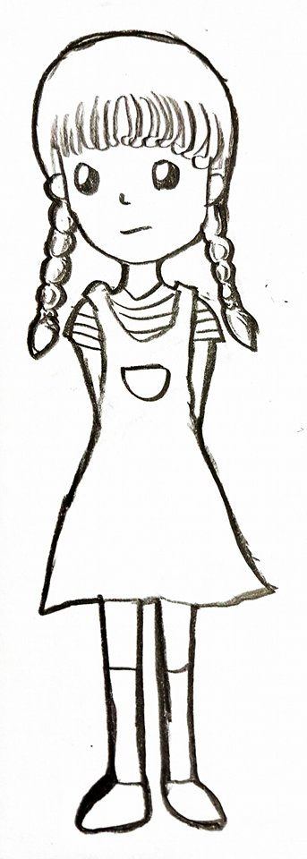
Persona : เมย์
Personality
เป็นคนสนุกสนาน
ชอบอ่านนิยาย
ชอบดูซีรี่ส์ในโทรศัพท์
ติดโทรศัพท์มาก
- มีมนุษยสัมพันธ์ที่ดี
Motivations
อยากเป็นแอร์โฮสเตส
อยากเป็นไกด์
เพศ : หญิง
อายุ : 20
อาชีพ : นักศึกษา
สถานะ : โสด
ที่อยู่ : จังหวัดขอนแก่น
ส่วนสูง : 170 ซม.
น้ำหนัก : 55 กก.
Bio
เมย์อยู่ในครอบครัวที่อบอุ่น เวลาว่างหลังจากเรียนหนังสือ เมย์ชอบดูซีรี่ส์และอ่านนิยายในโทรศัพท์เป็นเวลานานส่งผลทำให้สุขภาพตาเริ่มเสื่อมเสียและไม่มีเวลาในการทบทวนบทเรียน
Goal
อยากมีสุขภาพตาที่ดีขึ้น
อยากลดพฤติกรรมการใช้งานโทรศัพท์

